Slide 1
Variational AutoEncoder :변이형 오토인코더
강예준
https://youtu.be/nmDXpI8lGOs

Slide 2
AutoEncoder
AutoEncoder와 Variational AutoEncoder의 차이점
Variational AutoEncoder
Variational AutoEncoder in Pytorch

Slide 3
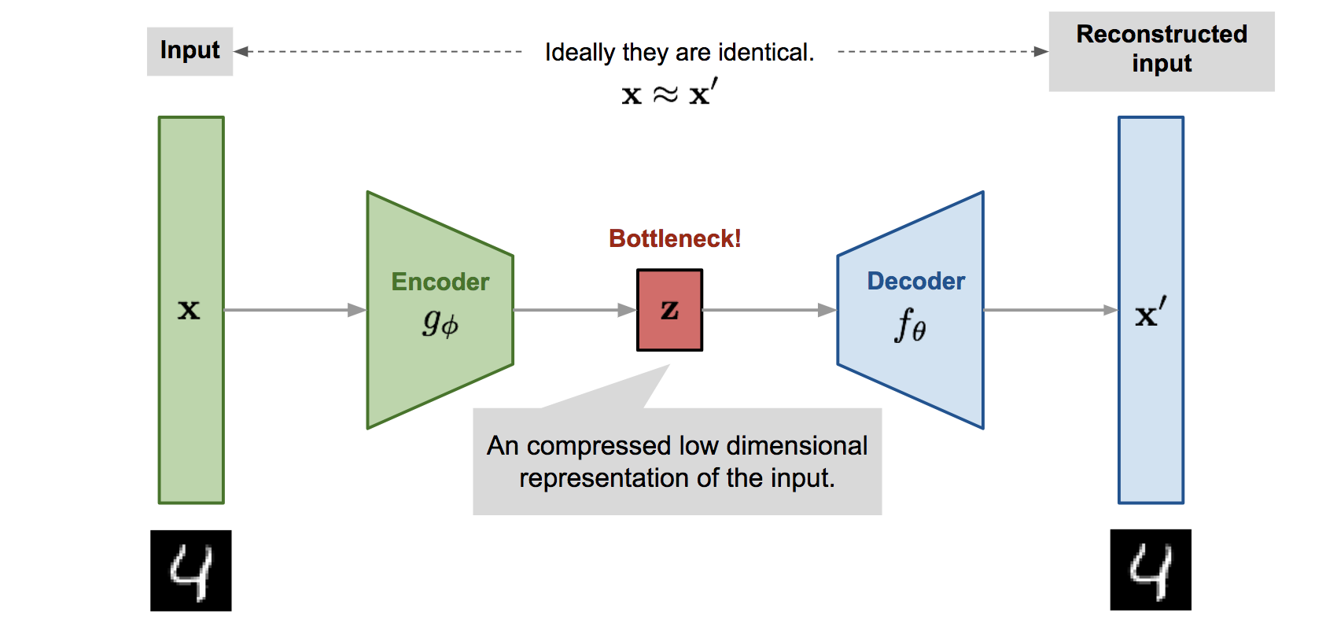

AutoEncoder
AutoEncoder
Encoder : 입력한 데이터 $X$를 특징 값으로 변환하는 신경망
Decoder : 인코더 과정을 거쳐 나온 출력값을 디코더에 입력 시, 인코더 과정을 거치기 전 데이터인 $X$값 출력
Notes:
고차원 입력 데이터 -> 저차원 표현 벡터로 압축

Slide 4
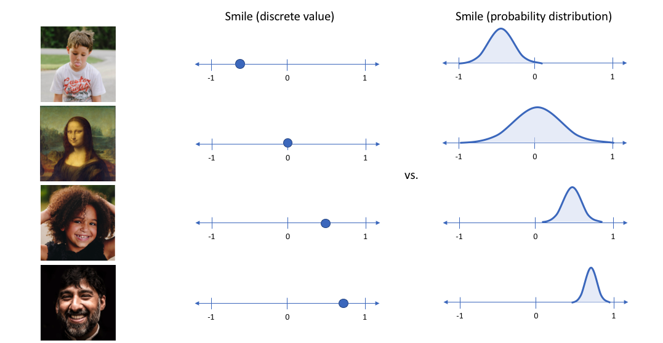
AutoEncoder와 Variational AutoEncoder
AutoEncoder와 Variational AutoEncoder의 차이점
AutoEncoder : 잠재변수를 고정된 값(표현 벡터)으로 표현
Variational AutoEncoder : 잠재변수를 가우시안 확률분포(정규분포) 값의 범위로 제공
AE
VAE

Slide 5
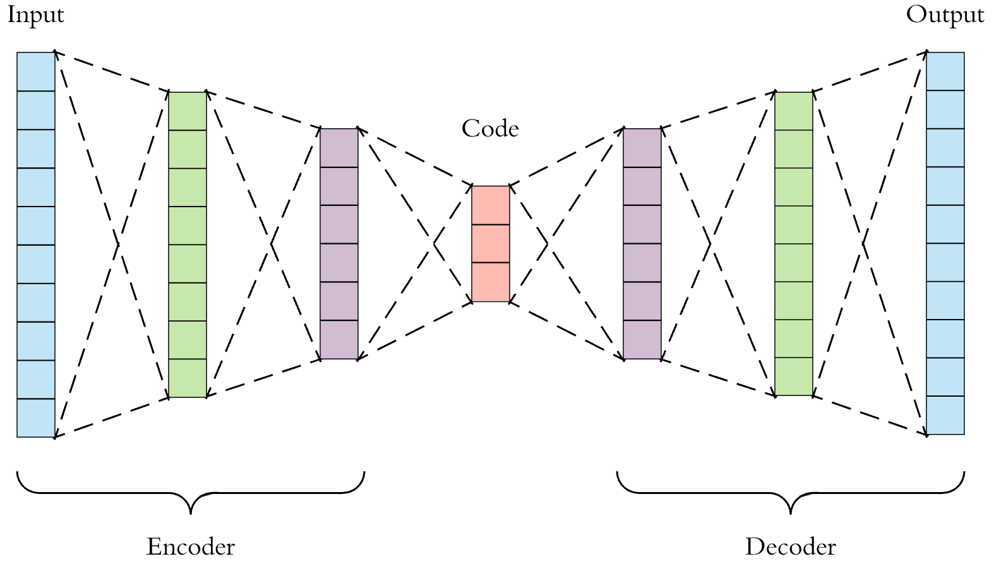
AutoEncoder와 Variational AutoEncoder
AutoEncoder와 Variational AutoEncoder의 차이점
AutoEncoder의 목적 : 입력 데이터의 압축을 통해, 데이터의 중요한 특징을 추출 (Manifold Learning)
Variational Auto Encoder의 목적 : 디코더를 학습 시켜 새로운 이미지를 생성 (Generative Model)

Slide 6
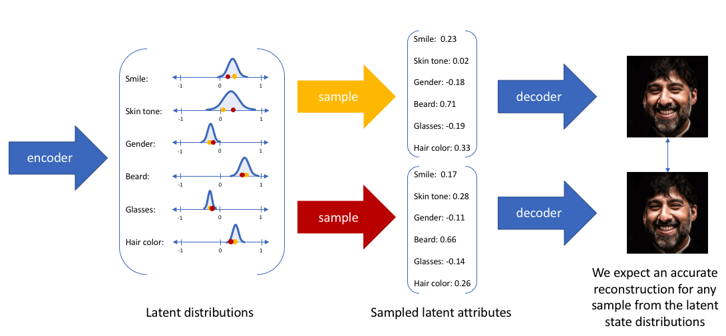

Variational AutoEncoder
Variational AutoEncoder
Encoder : 입력한 데이터 $X$를 정규분포(평균,표준편차)로 변환하는 신경망
Decoder : 인코더 과정을 거쳐 나온 출력값을 디코더에 입력 시, 인코더 과정을 거치기 전 데이터인 $X$값 출력

Slide 7
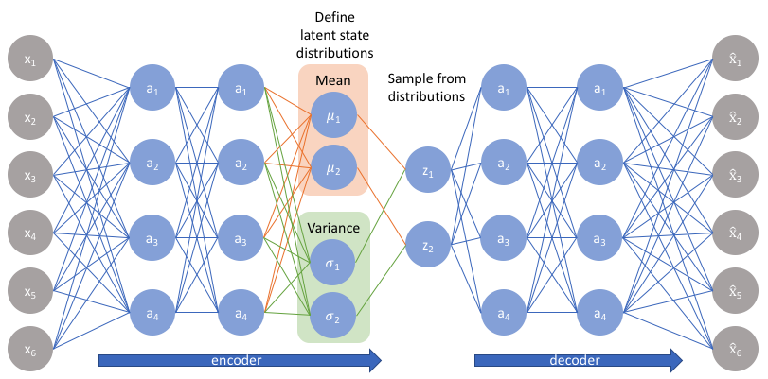

Variational AutoEncoder
Variational AutoEncoder
Encoder가 만들어낸 z의 평균과 표준편차를 모수로 하는 정규분포로부터 랜덤으로 샘플링하여 잠재변수 Z를 생성
잠재변수 $Z$를 통해, 디코더가 새로운 데이터를 생성 (생성형 모델) → 대표적인 생성형 모델 GAN과 비교하였을 때, 출력이 흐릿하지만 평가기준이 명확하며 학습이 안정적

Slide 8
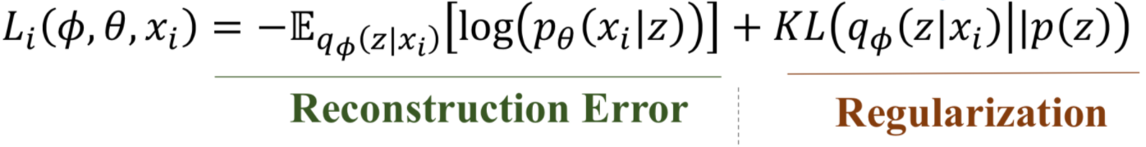

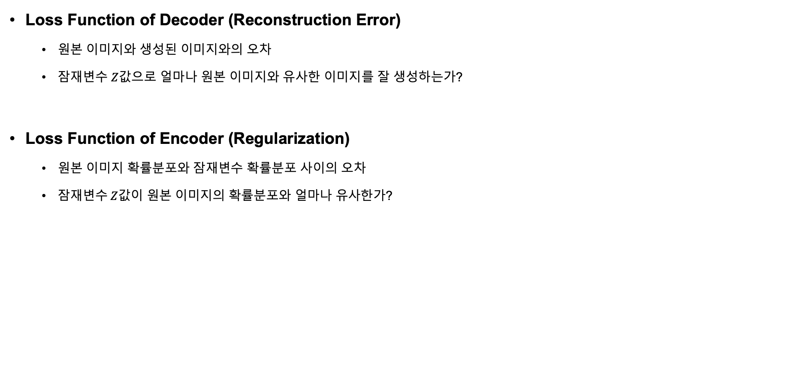
Loss Function of VAE
Loss Function of Decoder (Reconstruction Error)
원본 이미지와 생성된 이미지와의 오차
잠재변수 $Z$값으로 얼마나 원본 이미지와 유사한 이미지를 잘 생성하는가?
Loss Function of Encoder (Regularization)
원본 이미지 확률분포와 잠재변수 확률분포 사이의 오차
잠재변수$Z$값이 원본 이미지의 확률분포와 얼마나 유사한가?
Notes:
VAE는 학습할 때 인코더, 디코더 별로 목표가 달라서 학습에 사용되는 Loss가 2개로 나눠져있다.

Slide 9
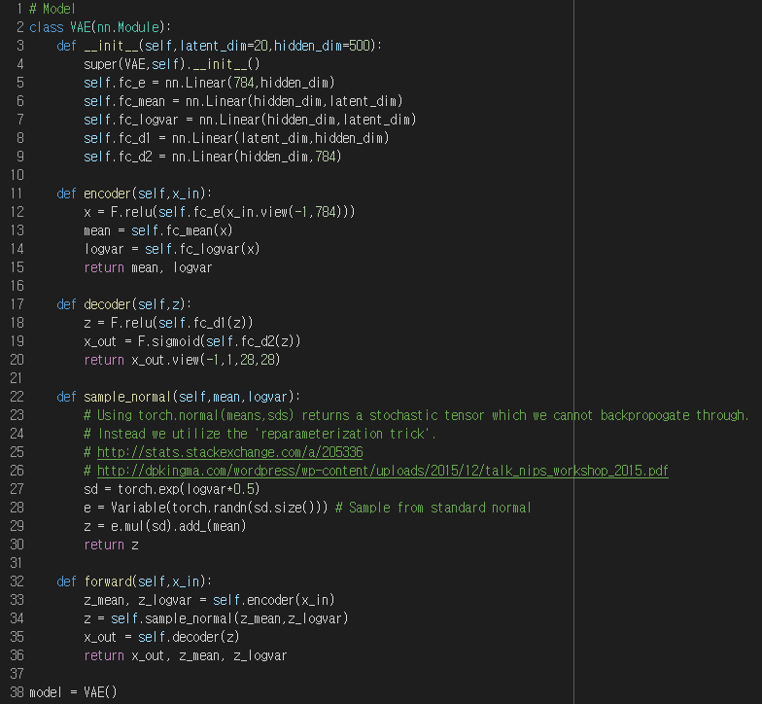
Variational AutoEncoder in Pytorch
인코더의 출력 : 평균, 표준편차
오토인코더와 달리 정규분포로부터 잠재변수 $Z$ 생성
https://github.com/nitarshan/variational-autoencoder

Slide 10
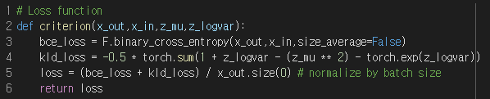
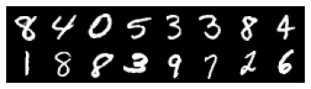
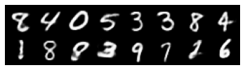
Variational AutoEncoder in Pytorch
Loss Function of VAE
VAE의 입력과 출력값
https://github.com/nitarshan/variational-autoencoder

